Slide 1
Giornata della memoria delle vittime della mafia
Prof.ssa: Cerciello Maria
Alunno: bracale Francesco

Slide 2
Quando si celebra
Dal 1996 il 21 marzo si celebra la Giornata della Memoria e dell'Impegno in ricordo delle vittime innocenti delle mafie, o giornata della legalità. L'evento è stato voluto dall'associazione Libera che ha scelto il primo giorno di primavera, giorno di risveglio della natura, come occasione per rinnovare la primavera della verità e della giustizia sociale. Lo slogan della manifestazione è “È possibile”, uno slogan che vuole portare a riflettere su ciò che ciascuno di noi può fare per l’affermazione dei diritti e della giustizia sociale.

Slide 3
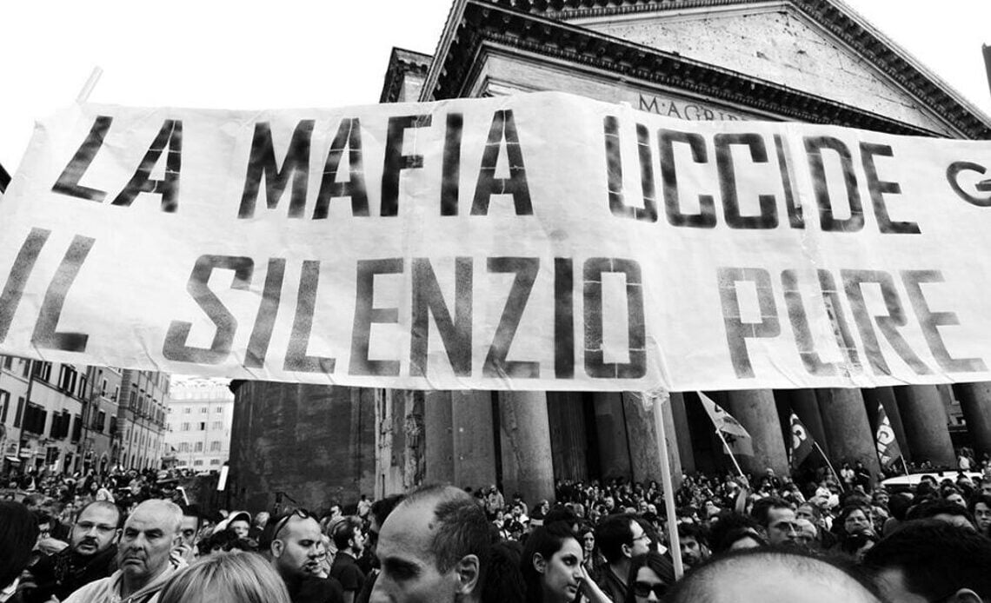
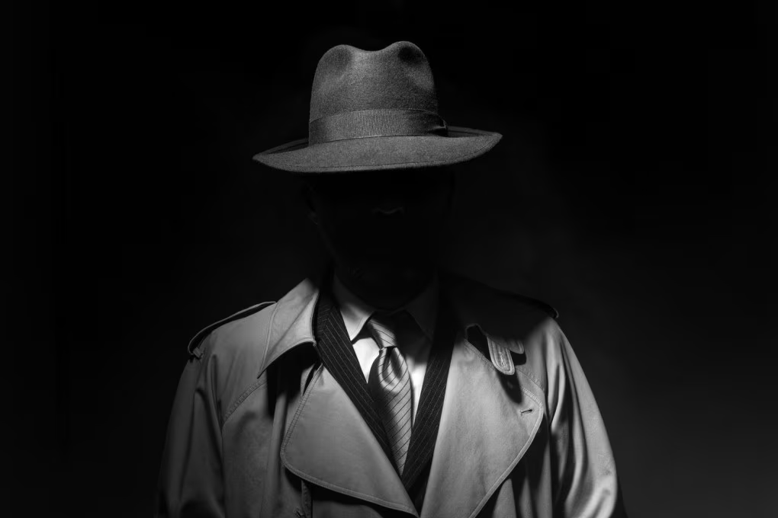
Che cos’è la mafia?
Con il termine “mafia” si indica un’organizzazione malavitosa che si configura come un sovrastato, cioè una sorta di stato indipendente all’interno dello stato nazionale. La mafia si è sviluppata in Sicilia dopo l'abolizione del sistema feudale nel 1812. In Italia da allora si stima che le vittime siano più di 1000.

Slide 4
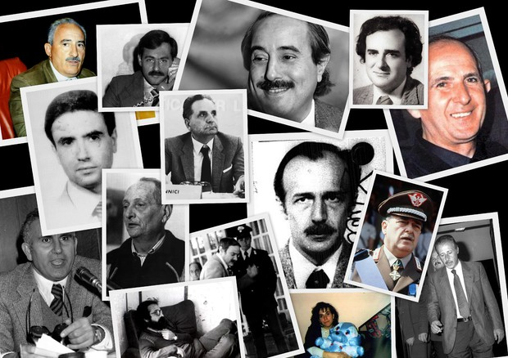
Martiri alla ricerca della giustizia
Molti uomini hanno combattuto a mafia e grazie alle loro abilità, sempre costanti e imperturbabili e mattone dopo mattone, hanno costituito un vero e proprio muro annientare questa cosca. Purtroppo, spesso questi uomini coraggiosi, hanno pagato con la propria vita. Sono passati 44 anni dalla morte di Peppino Impastato, ucciso dalla mafia il 9 maggio del 1978, nato all’interno di una famiglia mafiosa, che fin da giovanissimo si ribella al sistema, rompendo ogni legame con il padre e avviando una attività politica e culturale anti-mafiosa.

Slide 5
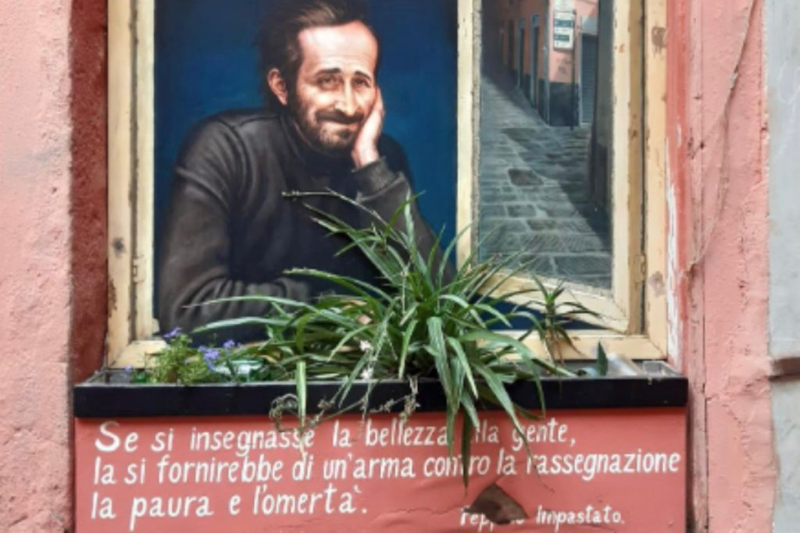
Giuseppe Impastato detto «Peppino»
Giuseppe Impastato detto Peppino era fermamente convinto che la bellezza potesse essere usata come «un’arma contro la rassegnazione, la paura e la realtà». Definiva la mafia come «una montagna di m…». Ancora oggi, 45 anni dopo il suo assassinio rimane indelebile nelle menti di chi NON si rassegna a soccombere difronte alle minacce, alle prepotenze, all’omertà: in due parole, alle logiche mafiose.

Slide 6
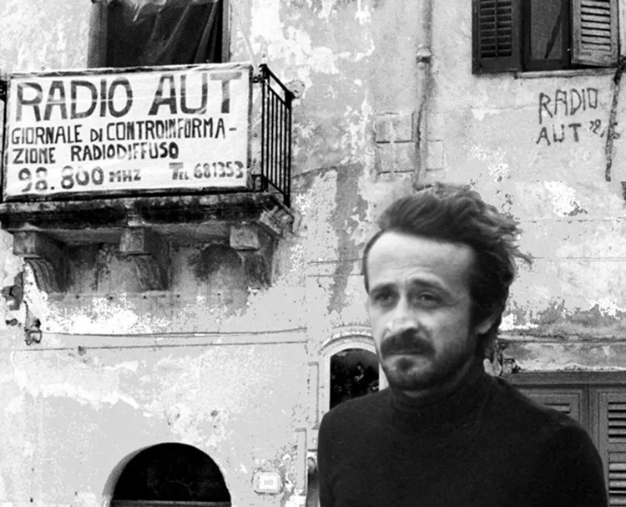
Il coraggio di combattere
Determinato a negare con forza l’ingiustizia mafiosa che avvolgeva la sua famiglia, Peppino fu cacciato di casa e nel 1975, dopo aver militato nelle file del PSIUP e dopo aver dedicato la sua gioventù a lottare al fianco di contadini, operai e disoccupati, fondò il circolo Musica e Cultura. Il contributo più decisivo nella lotta alla mafia, Peppino decise di affidarlo alla sua voce trasmessa in radio, che gli permise di denunciare crimini, affari dei mafiosi e di alcuni esponenti politici.

Slide 7
L’ULTIMATUM
Servendosi dello scherno e dell’ironia, nel suo programma Onda Pazza, Peppino denunciava in particolare l’attività del boss Gaetano Badalamenti, cresciuto a soli pochi metri da casa Impastato. Fu proprio «Tano Seduto» come lo aveva soprannominato Peppino a lanciargli un ultimatum: «Se non la smette lo ammazziamo», aveva asserito.

Slide 8
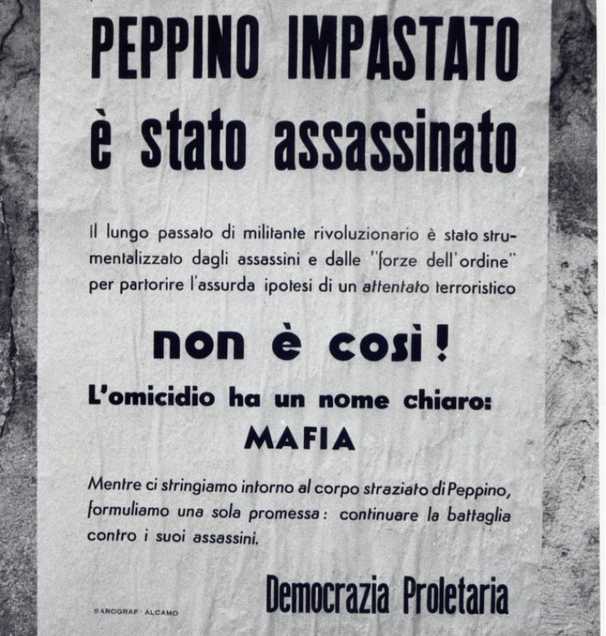
Il triste epilogo
Peppino di smetterla non ci pensò neanche un momento così la sua voce fu brutalmente messa a tacere tra l’8 e il 9 Maggio del 1978, quando fu assassinato in un casolare a Cinisi. Per depistare le immagini, con il cadavere di Peppino fu inscenato un attentato, nel tentativo di far passare la sua morte come un incidente avvenuto durante il posizionamento di una bomba lungo i binari della ferrovia che collega Trapani a Palermo.

Slide 9
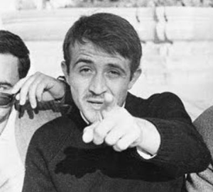
La resa dei conti
Furono la madre di Peppino e suo fratello Giovanni Impastato, a battersi affinché fosse riconosciuta la matrice mafiosa dell’omicidio. L’iter giudiziario non fu certo breve, né privo di intralci: quando i giudici nel 1992 sostennero che non fosse possibile individuare i responsabili dell’omicidio pur riconoscendone la matrice mafiosa.
La condanna di Gaetano Badalamenti, il mandante dell’omicidio, arrivò nel 2002 grazie alle preziose dichiarazioni del collaboratori di giustizia Salvatore Palazzolo. Un anno prima era stato condannato anche Vito Palazzolo, l’esecutore materiale dell’omicidio.

Slide 10
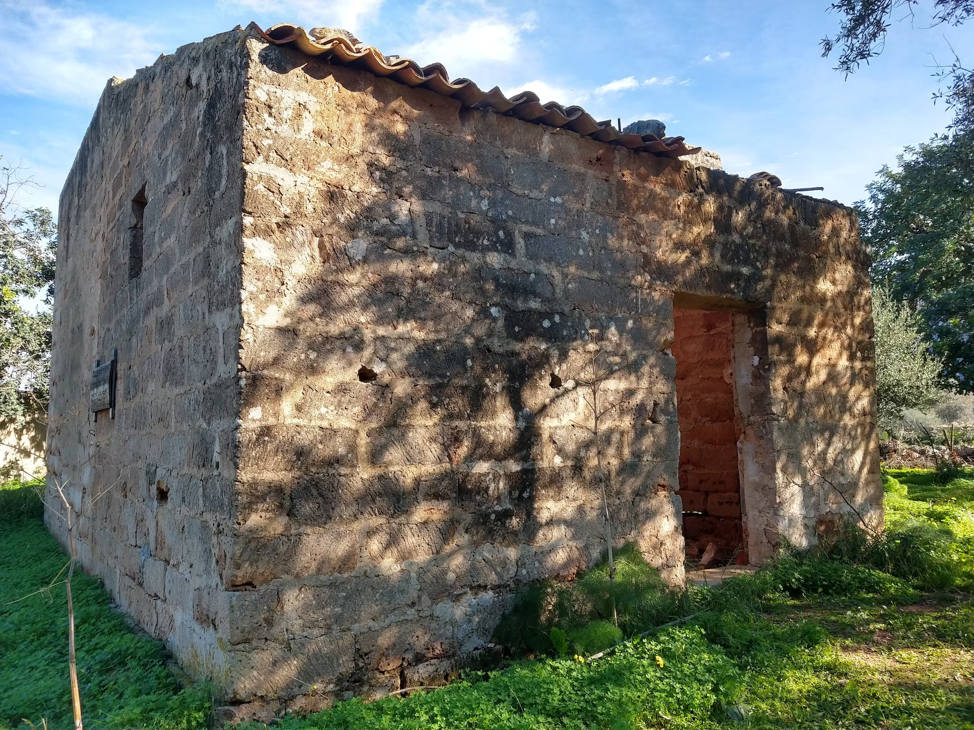
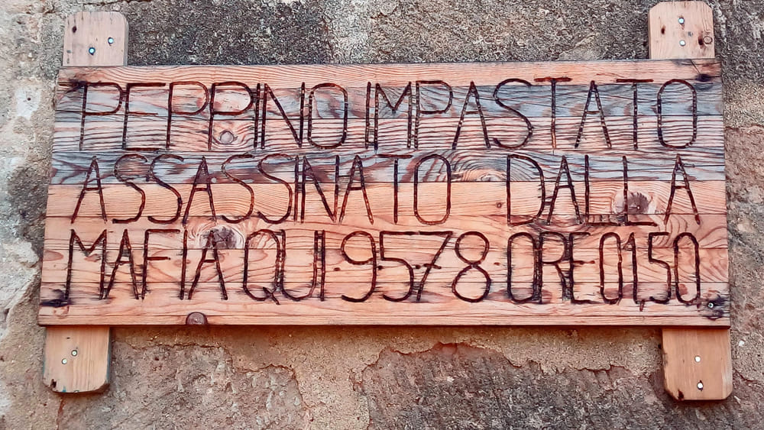
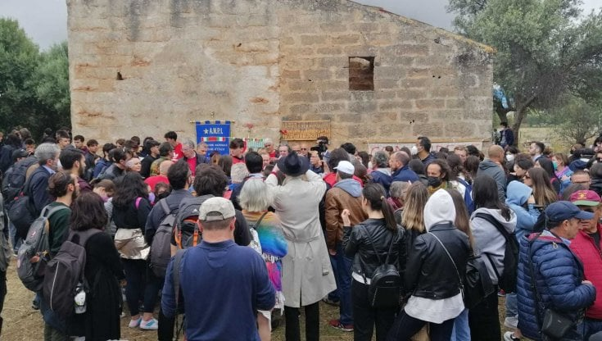
La voce dell’immortalità
La memoria dell’impegno di Peppino Impastato nel promuovere la cultura della legalità contro il sistema criminale di tutte le mafie, vede la rinascita nella ristrutturazione del casolare in cui Giuseppe fu ucciso, utilizzato come un nuovo centro culturale di riferimento alla lotta contro Cosa Nostra.

